Slide 1
Het EPC gemeenschappelijke delen Extra toelichting voor een correcte invoer!
│1

Slide 2
Veelgemaakte fouten
Logische volgorde voor overerving invoergegevens
Eerst EPC GD
Dan EPC eenheden in gebouw
EPC GD voor volledig gebouw
Niet enkel traphal!
Ook niet-residentiële eenheden in gebouw met buitentoegang:
Winkel, horecazaak, …
Schets
Duidelijke volumeschets
Duidelijke naamgeving
│2
Notes:
Sinds 2020 is het mogelijk om een EPC van de gemeenschappelijke delen van een appartementsgebouw op te maken. Aangezien de werkwijze bij de opmaak toch verschillend is van de werkwijze voor de opmaak van de EPC's van de (woon)eenheden, wil het VEA de kwaliteit van deze EPC's van in het begin goed opvolgen. Begin dit jaar heeft het VEA bij enkele pioniers het projectdossier opgevraagd.
Dit zijn de belangrijkste leerpunten:
- De logische volgorde is om eerst het EPC gemeenschappelijke delen op te maken en dan pas de EPC's van de appartementen. De invoer uit het EPC GD wordt dan overgeërfd en kan hergebruikt worden bij de EPC's van de appartementen.
- Het EPC gemeenschappelijke delen heeft betrekking op het volledige appartementsgebouw. Een EPC GD opmaken van enkel de traphal of de circulatieruimten is een grote fout. Dit heeft als consequentie dat energiedeskundigen die een EPC van een appartement binnen dit gebouw willen opmaken meteen vastlopen. Bij het EPC van het appartement is men namelijk verplicht om de overgeërfde invoer uit het EPC GD te gebruiken. Als alleen de schildelen van de traphal ingevoerd en dus overgeërfd worden, kan geen EPC van een appartement opgemaakt worden.
- Ook niet-residentiële eenheden binnen het appartementsgebouw, zoals een winkel, horecazaak of kantoor, worden mee opgenomen in het EPC gemeenschappelijke delen. Deze eenheden maken net zoals de appartementen deel uit van het gebouw. Het feit of deze eenheden eventueel een aparte toegang via de straat (en dus niet via de traphal) hebben maakt hierbij geen verschil. Zowel het volume als de schildelen moeten ingevoerd worden.
- Het is belangrijk dat de schets van het gebouw voldoende duidelijk is voor andere energiedeskundigen. Bij de opmaak van het EPC van het appartement moet aan de hand van de schets meteen duidelijk zijn welke schildelen van toepassing zijn voor het appartement. Dit vereist zowel een duidelijke volumeschets als een duidelijke aanduiding van de naamgeving van de schildelen op deze schets.

Slide 3
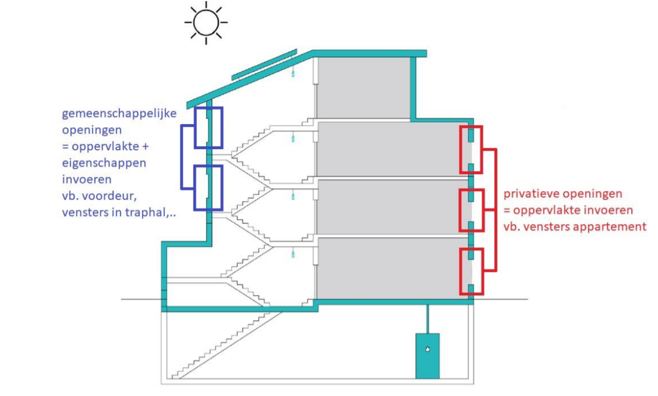
Veelgemaakte fouten
Alle openingen van de buitenschil invoeren
│3
Notes:
Alle openingen van de buitenschil worden ingevoerd. Bij vensters, deuren en panelen van de appartementen wordt aangeduid dat dit een 'privatieve opening' is. Hierdoor zal enkel de oppervlakte moeten bepaald worden (om zo de netto oppervlakte van het schildeel te bekomen). Bij openingen van de gemeenschappelijke ruimtes (vb. voordeur van het gebouw) worden ook de eigenschappen ingevoerd (vb. U-waarde beglazing, …).

Slide 4
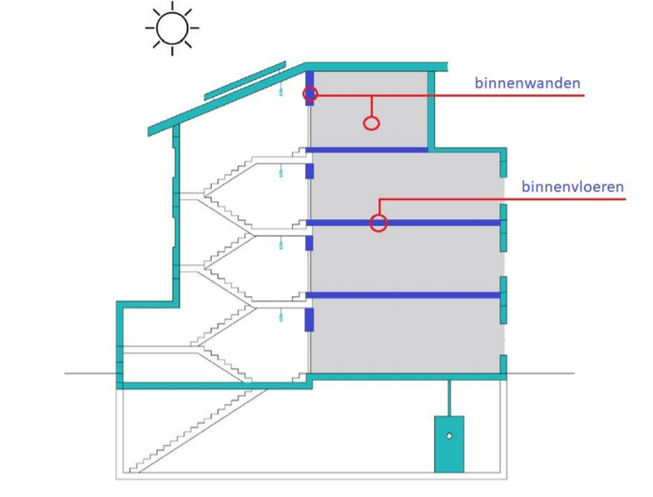
Veelgemaakte fouten
Wanden en vloeren binnenin het gebouw invoeren
Zelfde eigenschappen => bundelen
Oriëntatie/schildeel kiezen
│4
Notes:
Wanden en vloeren binnenin het gebouw (vb. gevels tussen appartementen) moeten ook ingevoerd worden. Als deze dezelfde eigenschappen hebben (vb. isolatie onbekend), dan kunnen deze gebundeld worden in één schildeel. De oriëntatie wordt dan gekozen (vb. bij de voorgevel). Het is dus niet nodig om elk wandje apart in te voeren. De energiedeskundige die het EPC van een appartement opmaakt kan deze invoer dan hergebruiken bij zelf aangemaakte gevels en vloeren aan AVR.

Slide 5
Hoe bepaal ik het BV?
Stap 1: wat is mijn gebouw?
Eenzelfde constructie
Interne circulatie mogelijk: ook ondergronds
Stap 2: wat is het BV van mijn gebouw?
ALLE ruimten van het gebouw worden getoetst aan stappenplan
Eenheden
Appartementen, winkels, kantoren, …
Gemeenschappelijke ruimten
Circulatieruimtes, bergruimtes, zitruimtes, stooklokaal, …
Twijfel? => toewijzen aan BV
Aantal cases op EPC-pedia
│5
Notes:
Het EPC van de gemeenschappelijke delen moet opgemaakt worden per gebouw. Om van een constructie te bepalen hoeveel gebouwen het bevat, wordt naar de interne circulatie gekeken. Is er interne circulatie mogelijk in het gebouwcomplex, zal het doorgaans over één gebouw gaan. Bij twijfel kan de kaart op geopunt (www.geopunt.be) of op de Energieprestatiedatabank geraadpleegd worden waar de contouren van de gebouwen verduidelijking bieden.
Bij de opmaak van het EPC voor de gemeenschappelijke delen van een appartementsgebouw worden alle ruimten van het gebouw getoetst aan het stappenplan voor de bepaling van het beschermde volume van het gebouw. Het stappenplan zal dus niet alleen de gemeenschappelijke ruimten moeten aftoetsen, maar ook alle eenheden in het gebouw. Afhankelijk of de ruimte behoort tot een eenheid of een gemeenschappelijke ruimte van het gebouw is, zal het stappenplan anders doorlopen moeten worden (stap 4 en stap 5).
Aangezien het aangeraden is, maar niet verplicht is, om de eenheden van het gebouw ter plaatse te bezoeken, is het niet altijd mogelijk om te bepalen of een ruimte van een bepaalde eenheid tot het beschermde volume van het gebouw hoort. In geval van twijfel wordt de ruimte toegewezen aan het beschermde volume van het gebouw.

Slide 6
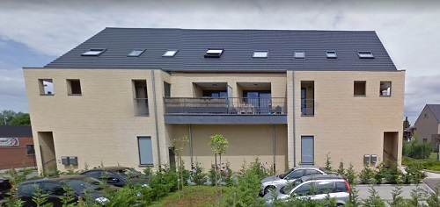
Hoe bepaal ik het BV?
Case 1: 4 duplex-appartementen met onderaan handelspand
Handelspand heeft eigen buitentoegang
Alle appartementen hebben eigen toegang via buitentrap
Alle appartementen hebben eigen zolderruimte
Enige gedeelde ruimte is berging onder trap per twee appartementen
│6
Notes:
Case 1 bestaat uit 4 naast elkaar liggende duplex-appartementen met daaronder een handelspand met eigen toegang. Alle appartementen hebben een eigen toegang via een buitentrap. Alle appartementen hebben ook een eigen zolderruimte. De enige gedeelde ruimte is een berging onder de trap per twee appartementen.

Slide 7
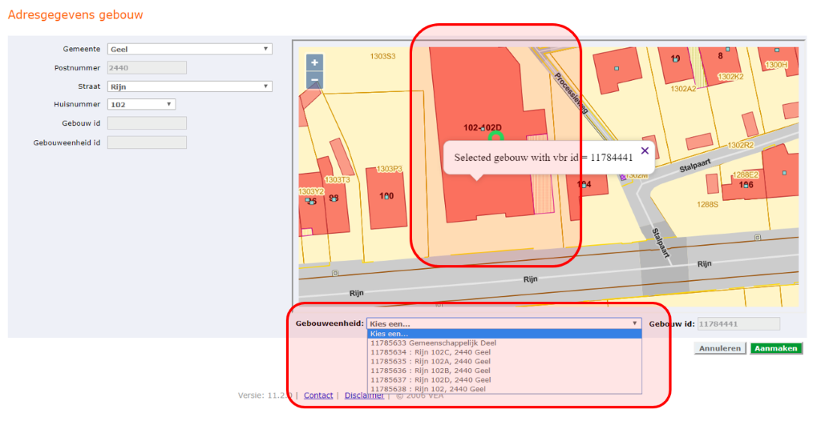
Hoe bepaal ik het BV?
Case 1: 4 duplex-appartementen met onderaan handelspand
Wat is mijn gebouw?
Één constructie = 1 gebouw
Software
Kaart: als 1 gebouw omlijnd
Busnummers van 4 appartementen en handelspand zijn opgenomen in dit gebouw
Deze constructie = 1 gebouw => EPC GD nodig
│7
Notes:
Er kan twijfel zijn om deze constructie als 1 gebouw te beschouwen aangezien er geen interne circulatie is tussen de appartementen of het handelspand. Bij twijfel kijken we op de kaart op de Energieprestatiedatabank.
Op de kaart staat deze constructie als 1 gebouw omlijnd. Als we klikken op het gebouw zien we dat de busnummers van de vier appartementen en het handelspand opgenomen zijn in dit gebouw. We beschouwen deze constructie dus als 1 gebouw. Er zal een EPC gemeenschappelijke delen voor moeten opgemaakt worden.

Slide 8
Hoe bepaal ik het BV?
Case 1: 4 duplex-appartementen met onderaan handelspand
Wat is het BV van mijn gebouw?
Eenheden: 4 appartementen & handelspand
De appartementen:
Alle ruimten zullen wellicht tot het BV van het gebouw horen
Zolderverdieping: bekijken of deze direct verwarmd is (stap 1), waar de isolatielaag zich bevindt (zoldervloer of hellend dak) (stap 3) en welke functie deze heeft (stap 4 en 5)
Het handelspand:
Alle verwarmde (stap 1) en thermisch beschermde ruimtes (stap 3) worden opgenomen
Bij de andere ruimtes wordt verder gekeken naar de functie (stap 4 en 5)
│8
Notes:
Voor de opmaak van het EPC GD worden alle ruimten van het gebouw getoetst aan het stappenplan voor het beschermde volume van het gebouw. Bij het doorlopen van het stappenplan wordt er een onderscheid gemaakt tussen de eenheden en de gemeenschappelijke ruimten in het gebouw.
De eenheden zijn de appartementen en het handelspand
-De appartementen zullen wellicht volledig tot het BV van het gebouw horen. Bij de zolderverdieping zal bekeken moeten worden of deze direct verwarmd is (stap 1), waar de isolatielaag zich bevindt (zoldervloer of hellend dak) (stap 3) en welke functie deze heeft (stap 4 en 5). Afhankelijk daarvan zal de zolder wel of niet tot het BV horen.
-Het handelspand: ook hier worden alle ruimten afgetoetst aan het stappenplan. Alle verwarmde (stap 1) en thermisch beschermde ruimten (stap 3) worden opgenomen. Bij de andere ruimten wordt verder gekeken naar de functie (stap 4 en 5).

Slide 9
Hoe bepaal ik het BV?
Case 1: 4 duplex-appartementen met onderaan handelspand
Wat is het BV van mijn gebouw?
Gemeenschappelijke ruimten: bergingen
Als deze direct verwarmd (stap 1) of thermisch beschermd zijn (stap 3) zullen deze behoren tot het BV van het gebouw
│9
Notes:
De gemeenschappelijke ruimten: de bergingen
- Ook de gemeenschappelijke bergingen worden afgetoetst aan het stappenplan. Als deze direct verwarmd (stap 1) of thermisch beschermd zijn (stap 3) behoren deze tot het BV van het gebouw.

Slide 10
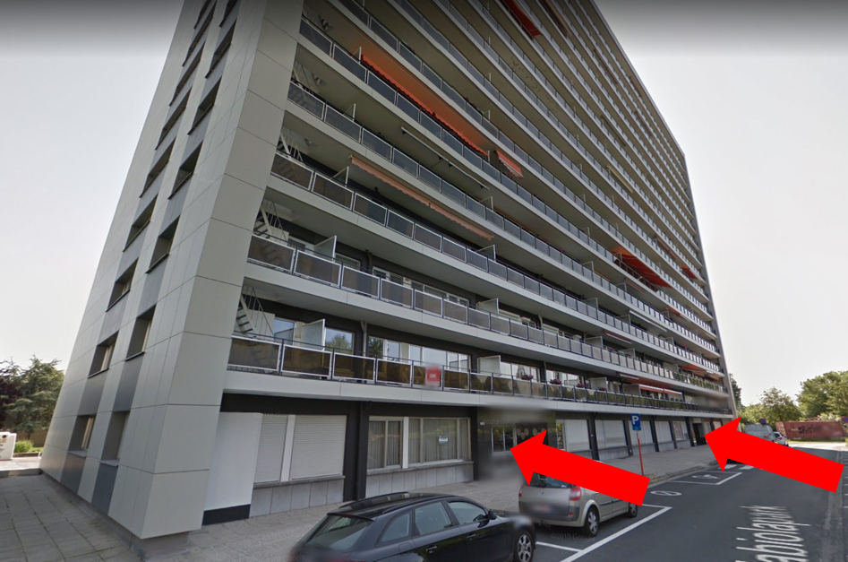
Hoe bepaal ik het BV?
Case 2: groot appartementsblok met 2 inkomhallen
Linker- en rechtergedeelte met elk een aparte ingang (rode pijlen)
Via ingang toegang tot grote trappenhal met daarrond verschillende appartementen
Gelijkvloers: aantal appartementen, aantal handelszaken en conciërgelokaal
Tussen linker- en rechtergedeelte enkel interne circulatie mogelijk via gemeenschappelijke stookkelder
│10
Notes:
Een constructie bestaat uit een linker- en rechtergedeelte met elk een aparte ingang (rode pijlen). De ingang geeft in het gebouw telkens toegang tot een grote trappenhal met daarrond verschillende appartementen. Op het gelijkvloers bevinden zich ook een aantal appartementen, een aantal handelszaken en een conciërgelokaal. Tussen het linker- en rechtergedeelte van de constructie is er enkel interne circulatie mogelijk via de gemeenschappelijke stookkelder.

Slide 11
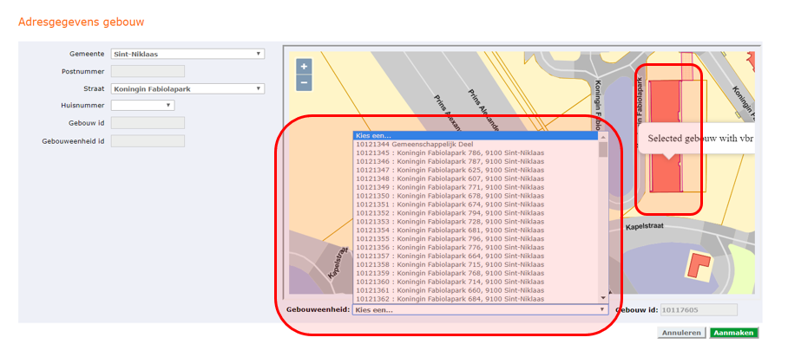
Hoe bepaal ik het BV?
Case 2: groot appartementsblok met 2 inkomhallen
Wat is mijn gebouw?
Één constructie, interne circulatie mogelijk via kelder => 1 gebouw
Software
Kaart: als 1 gebouw omlijnd
Busnummers van alle appartementen en handelspanden zijn opgenomen in dit gebouw
Deze constructie = 1 gebouw => EPC GD nodig
│11
Notes:
Aangezien er interne circulatie mogelijk is tussen de linker- en rechterhelft via de kelder wordt deze constructie als één gebouw beschouwd en niet als twee aparte gebouwen. Ook de handelspanden die via een aparte ingang vanaf de straat bereikbaar zijn horen bij dit gebouw. Dit is ook duidelijk als we kijken op de kaart op de Energieprestatiedatabank.
Op de kaart staat deze constructie als één gebouw omlijnd. Als we klikken op het gebouw zien we dat alle busnummers van de appartementen en de handelspanden opgenomen zijn in dit gebouw. We beschouwen deze constructie dus als één gebouw. Er zal een EPC gemeenschappelijke delen voor moeten opgemaakt worden.
LET OP! Het kan voorkomen dat de kaart dergelijke constructie toch zou opsplitsen. In dat geval neemt u best contact op met het VEA.

Slide 12
Hoe bepaal ik het BV?
Case 2: groot appartementsblok met 2 inkomhallen
Wat is het BV van mijn gebouw?
Eenheden: appartementen & handelspanden
De appartementen:
Alle ruimtes zullen wellicht tot het BV van het gebouw horen
Als bepaalde ruimtes niet tot het BV horen, dan ligt daar ook de grens van het BV van het gebouw
Het handelspand:
Alle verwarmde (stap 1) en thermisch beschermde ruimtes (stap 3) worden opgenomen
Bij de andere ruimtes wordt verder gekeken naar de functie (stap 4 en 5)
│12
Notes:
Alle ruimten van het gebouw worden getoetst aan het stappenplan voor het beschermde volume van het gebouw. Bij het doorlopen van het stappenplan wordt er een onderscheid gemaakt tussen de eenheden en de gemeenschappelijke ruimten in het gebouw.
De eenheden: appartementen en handelspanden
-De appartementen zullen wellicht volledig tot het BV van het gebouw horen. Het stappenplan wordt afgetoetst.
-De handelspanden: ook hier worden alle ruimten afgetoetst aan het stappenplan. Alle verwarmde (stap 1) en thermisch beschermde ruimten (stap 3) worden opgenomen. Bij de andere ruimten wordt verder gekeken naar de functie (stap 4 en 5).

Slide 13
Hoe bepaal ik het BV?
Case 2: groot appartementsblok met 2 inkomhallen
Wat is het BV van mijn gebouw?
Gemeenschappelijke ruimten: traphallen, conciërgelokaal en stookkelder
Traphallen & conciërgelokaal:
Als deze direct verwarmd (stap 1) of thermisch beschermd zijn (stap 3) zullen deze behoren tot het BV van het gebouw
Zo niet, dan normaal o.b.v. stap 5 bij het BV
Stookkelder:
Enkel bij BV als direct verwarmd (stap 1)
│13
Notes:
De gemeenschappelijke ruimten: de traphallen, het conciërgelokaal en de stookkelder
-Ook de gemeenschappelijke traphallen worden afgetoetst aan het stappenplan. Als deze direct verwarmd (stap 1) of thermisch beschermd zijn (stap 3) horen deze tot het BV van het gebouw. Zo niet, zullen deze normaal op basis van stap 5 bij het BV gevoegd worden.
-Hetzelfde principe geldt voor het conciërgelokaal.
-De stookkelder zal enkel tot het BV horen als deze direct verwarmd wordt.

Slide 14
Hoe geef ik de gebouwschil in?
│14
Notes:
Video: ctrl+klikken op afbeelding
https://www.energiesparen.be/sites/default/files/atoms/video/Instructiefilm_Hoe de gebouwschil ingeven bij het EPC gemeenschappelijke delen.mp4

Slide 15
Hoe geef ik de installaties in?
│15
Notes:
Video: ctrl+klikken op afbeelding of
https://www.energiesparen.be/sites/default/files/atoms/video/Instructiefilm_Hoe installaties ingeven bij het EPC gemeenschappelijke delen.mp4

Slide 16
Hoe werkt overerving van invoergegevens?
│16
Notes:
Video: ctrl+klikken op afbeelding of
https://www.energiesparen.be/sites/default/files/atoms/video/EPC-GD_instructiefilm-overerving_0.mp4

Slide 17
Het gebouwenregister Extra toelichting
VEA
16 maart 2020
│17

Slide 18
Het gebouwenregister
Gebouwenregister: authentieke gegevensbron
Noodzakelijke overstap
Vraagt aanpassing van manier van werken
Goede voorbereiding plaatsbezoek
│18
Notes:
De overstap naar het gebouwenregister als authentieke gegevensbron voor gebouwen en gebouweenheden was noodzakelijk, maar vraagt van de energiedeskundige een aanpassing van de manier van werken. Om overbodig werk te vermijden is een goede voorbereiding van het plaatsbezoek nodig. Het is immers mogelijk dat er geen EPC kan opgemaakt worden van een appartement of klein niet-residentieel gebouw als er geen apart adres voor aanwezig is.

Slide 19
Hoe plaatsbezoek voorbereiden?
Bereid uw plaatsbezoek grondig voor
Vraag voldoende informatie aan de opdrachtgever
Gaat het over meerdere gebouweenheden?
Functioneert de eenheid zelfstandig?
Heeft de eenheid een eigen afsluitbare toegang?
Welke adressen zijn gekoppeld aan deze eenheden? Op welke manier zijn deze vergund?
Kijk na in de Energieprestatiedatabank of het aantal gebouweenheden en de koppeling met de adressen correct is
│19

Slide 20
Hoe plaatsbezoek voorbereiden?
Meld ontbrekende gegevens aan het VEA
Er zijn meerdere gebouweenheden en de informatie in het gebouwenregister is niet correct
U stuurt hiervoor een mail naar energie@vlaanderen.be
Noodzakelijk: situatieschets of plan van elke verdieping waarop circulatie (toegangen, interne circulatie) en voorzieningen (keuken, badkamer, toiletten) aangeduid zijn
Eigenaar kan dit ook rechtstreeks met gemeente regelen
Uw melding wordt door VEA vervolgens via een uniform platform toegewezen aan de verantwoordelijke gemeente
Enkel de betrokken gemeente kan (na controle) de gegevens in het gebouwenregister aanpassen
│20

Slide 21
Hoe plaatsbezoek voorbereiden?
Het VEA laat u weten wat de beslissing van de gemeente is en hoeveel/welke EPC’s u moet opmaken
De gemeente kijkt na of aanpassingen in het gebouwenregister noodzakelijk en mogelijk zijn. Dit hangt o.a. af van interne reglementeringen, vergunde situatie, ….
Zodra de aanpassing is doorgevoerd, zijn de wijzigingen eveneens beschikbaar in de energieprestatiedatabank
Het VEA heeft als gebruiker van het gebouwenregister geen enkel recht of mogelijkheid om zelf wijzigingen door te voeren
│21

Slide 22
VOOR MEER INFORMATIE Vlaams Energieagentschap https://www.energiesparen.be/epc-pedia energie@vlaanderen.be

